Slide 1
Meditación en las tradiciones religiosas

Slide 2
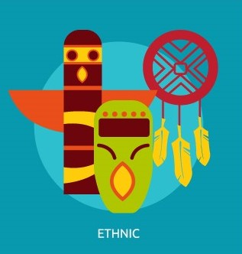
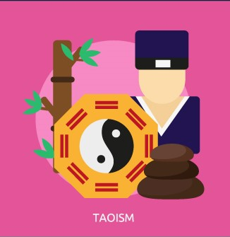
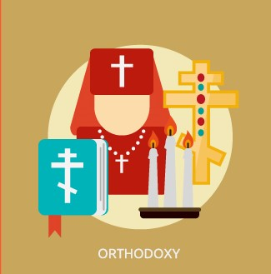
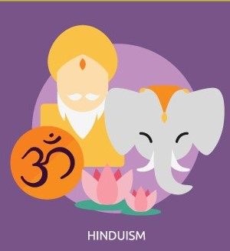
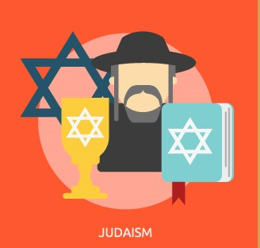


Slide 3
E (2) La practicas meditativas en las Tradiciones Religiosas
La intención es realizar un producto digital, mediante: un audio, un video, pizarra digital, o un grafico interactiva que cualquier persona que no tenga idea de la tradición religiosa y de como meditan/contemplan, se quede con una idea clara sobre lo anterior al explorar tu producto.

Slide 4
Meditación en las tradiciones religiosas
Chamanismo
Hinduismo
Taoísmo
Judaísmo
Cristianismo Ortodoxo
Islam

Slide 5
Instrucciones Instrucciones:
Elige una de las 6 tradiciones religiosas que tienes como opción:
1) Elige una de las 6 tradiciones religiosas que tienes como opción:
Chamanismo
Hinduismo
Taoísmo
Judaísmo
Cristianismo Ortodoxo
Islam
2) Desarrolla un marco mínimo de referencia de la Tradición Religiosa:
¿Qué es?
¿ Cuales son los fundamentos mínimos?
¿ En qué creen ?
¿ Qué es lo central para esa tradición religiosa ?
Judaísmo
Cristianismo Ortodoxo
Islam
Desarrolla un marco mínimo de referencia de la Tradición Religiosa:
¿Qué es?
¿ Cuales son los fundamentos mínimos?
¿ En qué creen ?
¿ Qué es lo central para esa tradición religiosa ?
Chamanismo
Hinduismo
Taoísmo
Judaísmo
Cristianismo Ortodoxo
Islam
Desarrolla un marco mínimo de referencia de la Tradición Religiosa:
¿Qué es?
¿ Cuales son los fundamentos mínimos?
¿ En qué creen ?
¿ Qué es lo central para esa tradición religiosa ?

Slide 6
Instrucciones Instrucciones:
Elige una de las 6 tradiciones religiosas que tienes como opción:
3) Desarrolla un marco mínimo de meditación/contemplación en esa Tradición Religiosa:
¿ Cómo meditan y/o contemplan en la tradición que elegiste ?
¿ Cuales son los elementos claves de su practica meditativa?
4) Sintetiza los puntos 2 y 3 sobre la tradición que elegiste en un producto digital tienes la opción de realizar
Audio
Video
pizarra digital
grafico interactiva
La intención es que cualquier persona que no tenga idea de la tradición religiosa y de como meditan/contemplan, se quede con una idea clara sobre lo anterior al explorar tu producto.
Judaísmo
Cristianismo Ortodoxo
Islam
Desarrolla un marco mínimo de referencia de la Tradición Religiosa:
¿Qué es?
¿ Cuales son los fundamentos mínimos?
¿ En qué creen ?

